Slide 1

Khởi động

Slide 2

- Tổ chức cho HS múa hát tập thể
Lớp hát và vận động theo bài hát

Slide 3


Bài 31
Nghe – viết: Người làm đồ chơi
Tiếng Việt

Slide 4







1
NGHE –VIẾT:
Người làm đồ chơi

Slide 5



Người làm đồ chơi
Bác Nhân, hàng xóm nhà tôi, là một người làm đồ chơi bằng bột màu.Ở ngoài phố, cái sào nứa cắm đồ chơi của bác dựng chỗ nào là chỗ ấy, các bạn nhỏ xúm lại.Từ những ngón tay đen sạm và thô nháp của bác Nhân hiện ra những con rồng đang múa, những con vịt ngây thơ, chậm chạp, những con gà tinh nhanh, chăm chỉ,…

Slide 6


THẢO LUẬN NHÓM
Đoạn văn nói về gì?

Slide 7



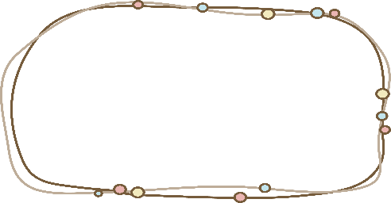

Luyện đọc từ khó
sào nứa
sào nứa

Slide 8
Luyện đọc từ khó
sào nứa
đen sạm
đen sạm

Slide 9
Luyện đọc từ khó
sào nứa
đen sạm
chậm chạp
chậm chạp

Slide 10












Lưu ý khi trình bày
Bác Nhân, hàng xóm nhà tôi,
Lùi vào 1 ô ly

Slide 11
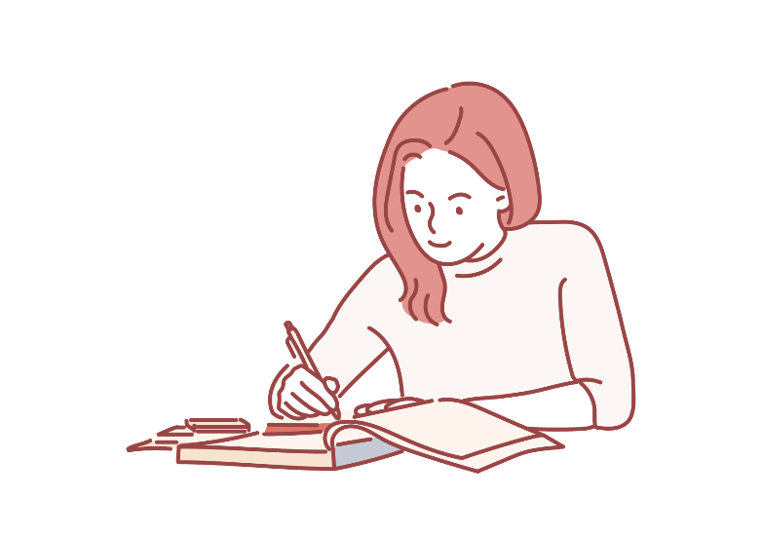
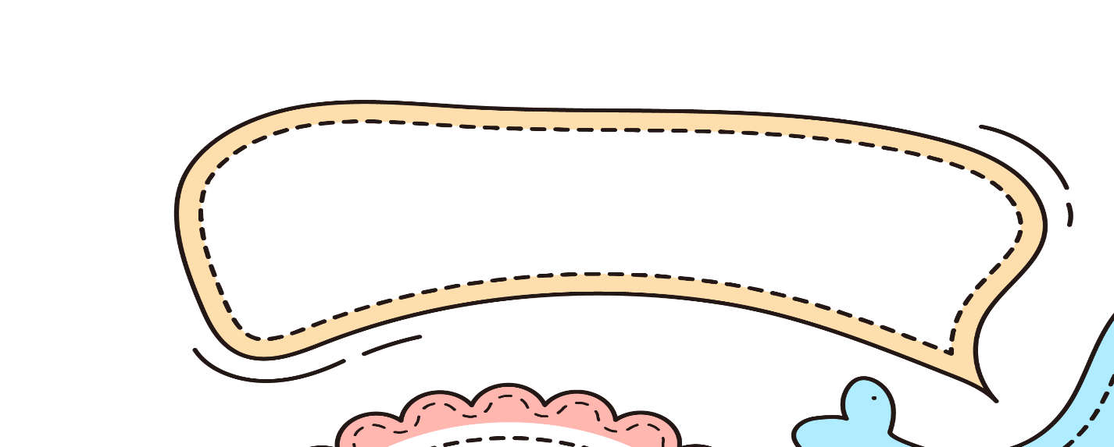

Lưu ý tư thế ngồi viết
Thẳng lưng, chân đặt đúng vị trí
Khoảng cách từ mắt đến vở 25 – 30cm
1 tay cầm bút, 1 tay giữ trang vở

Slide 12



Tiêu chí đánh giá
1. Sai không quá 5 lỗi
2. Chữ viết rõ ràng, sạch đẹp
3. Trình bày đúng hình thức

Slide 13
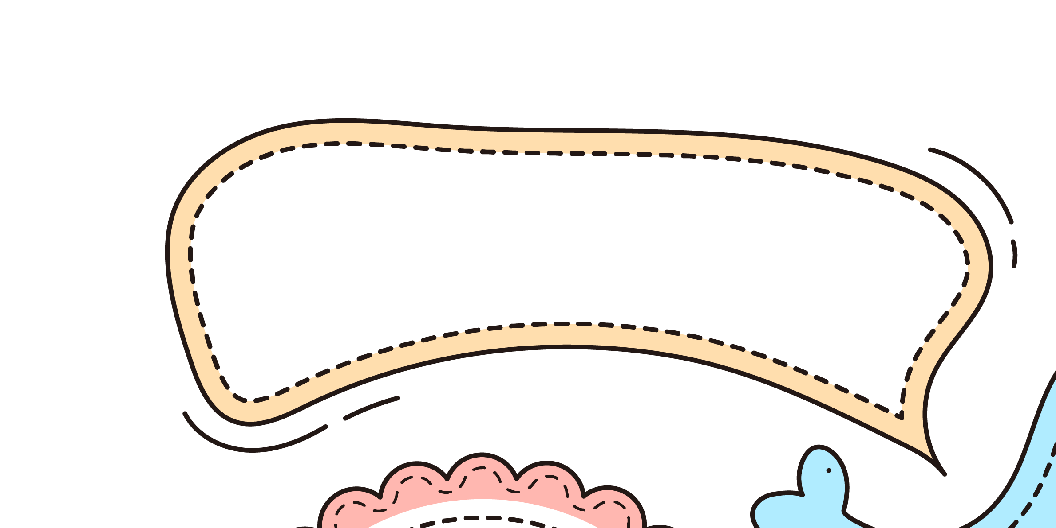

Nghe – viết:
Người làm đồ chơi
Em hãy tự đánh giá phần viết của mình và của bạn.

Slide 14
2
BÀI TẬP CHÍNH TẢ

Slide 15
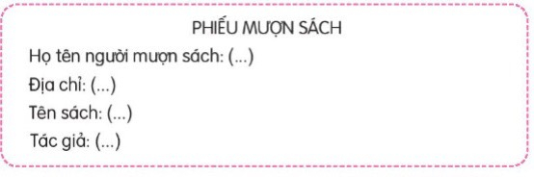
2. Em muốn mượn sách ở thư viện của khu phố. Hãy viết thông tin vào phiếu mượn sách theo mẫu.

Slide 16

Làm một đồ chơi mà em thích (gấp, cắt, dán, nặn,… và giới thiệu đồ chơi đó với người thân.

Slide 17
Xin chào và hẹn gặp lại!

